Slide 1
简历制作
陆
—— 面试技巧集萃——
搜集 秋叶语录 整理 黄丽娟 PPT制作 曹将

Slide 2
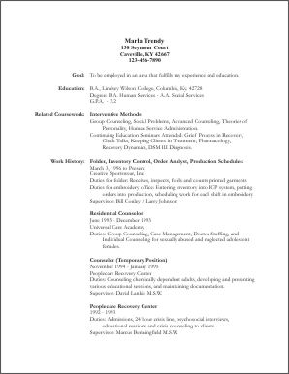
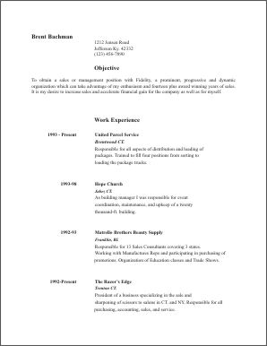
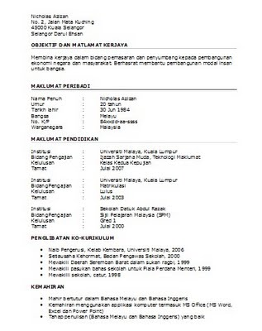
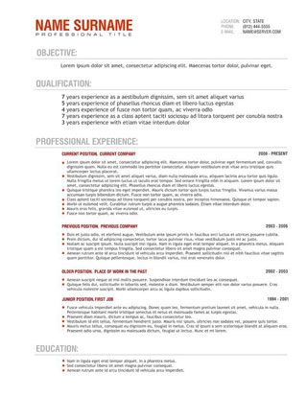
15秒
筛选简历时HR平均停留时间

Slide 3
5秒
你的简历必须在最初5秒内吸引HR

Slide 4
简历制作
·哪类简历容易吸引HR
内容清晰、扼要、容易理解，无用语不当
完整地详列过往的工作记录，没有出现难以解释的空档期
经过修饰，并能引起阅者的兴趣

Slide 5
简历制作
·两个版本
在明确自己职业定位求职目的前提下，不针对任何企业只针对相关行业和职种而制作的简历。包括：
职业定位。想要的是什么，自己适合做什么，自己又能做什么
岗位调研。弄清楚该岗位的通用要求。
自身相关资质、经历提炼。
简洁而重点突出地表达。
细节的适当处理。形式美观、版本控制（两页以内）、错别字检查等。
通用版
找准特定企业的情况下，专门针对该企业而制作的简历。
结合你要应聘的特定企业的岗位职责和任职要求，稍作修改就ok了。
特殊版

Slide 6
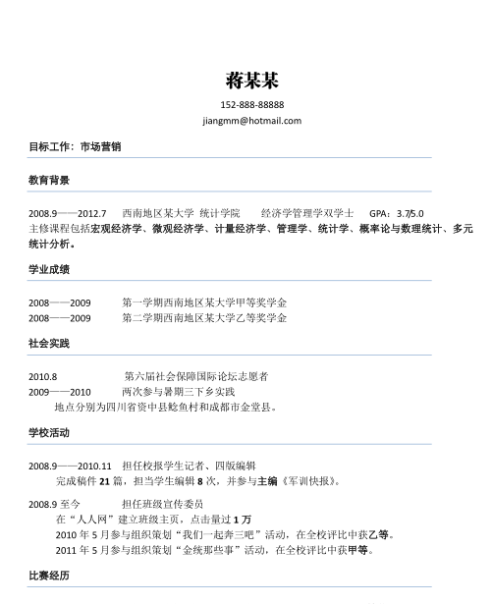
简历制作
·基本信息
简历最上方一般只需填姓名、电话、电子邮箱。
如果应聘企业没有具体要求，照片就不用附上，放照片减分比加分的时候多
姓名加粗，因为这是最想让HR记住的信息
手机号码通用写法是434原则（1357-xxx-xxxx）
邮箱推荐Gmail和Yahoo！
求职意向一定写在简历上方，可以放在个人信息前，或者紧跟着个人信息后。

Slide 7
简历制作
·教育经历
排序。如果你有不止一个学位，并曾就读于不同的学校，那么你可以从最近的教育经历开始，按照时间顺序把具体的学习情况介绍清楚。
时间。常用的年月写法（2010.09）也可，用09/2010 – 10/2010的这种日期写法也可，但如果投的是外企，建议后一种写法。
相关课程。根据你应聘的职位是否有关来决定，如果你是数学系的你要去应聘计算机相关职位，你就应该把计算数学，数学实验，C语言各种和计算机有关的放到相关课程中去。
摆放位置。
学校较好、学业杰出：个人信息之下
学校稍微差一些、已经毕业的、实习经历较强：实习（实践）经历之下

Slide 8
简历制作
·实践经历
情 景
S
什么时候在什么企业/活动担任什么职位
ituation
T
任 务
分配的任务是什么，你负责做哪部分工作
a s k
A
行 动
你具体做了哪些事情（量化/事实）
c t i o n
R
结 果
通过这项工作/活动获得的经验/成绩
e s u l t

Slide 9
简历制作
·实践经历
BEFORE
S
12/2010至今 ＸＸ社团 主席
-管理并支持社团的整体运转，协助完善社团章程与制度
-负责策划社团ＸＸ活动，获得活动赞助ＸＸ元
-组织了ＸＸ活动，活动开展XXX，参加人数共计XX人
-任职期间社团招新共XX人，社团被评为“明星社团”
-任职期间，提高了团队合作能力、组织能力和领导能力．．．
T
A
A
AFTER
A
R

Slide 10
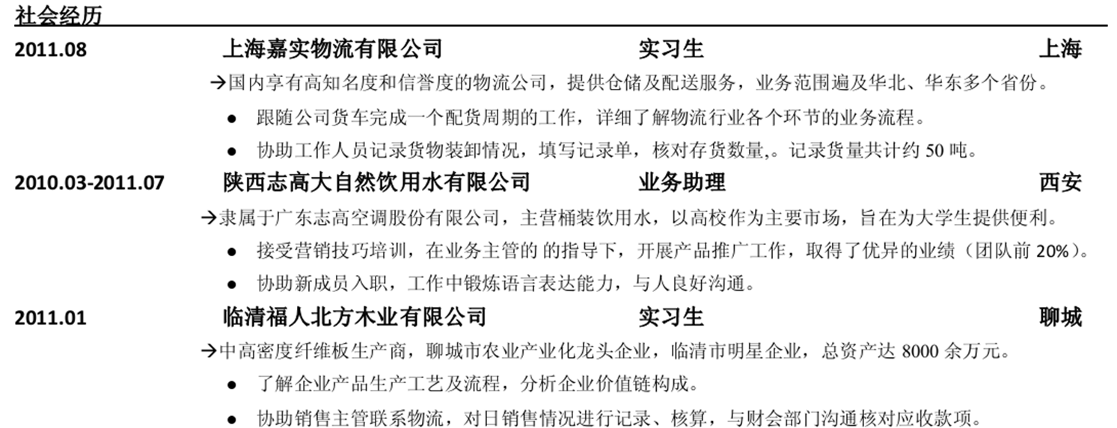
简历制作
·实践经历
范例1

Slide 11
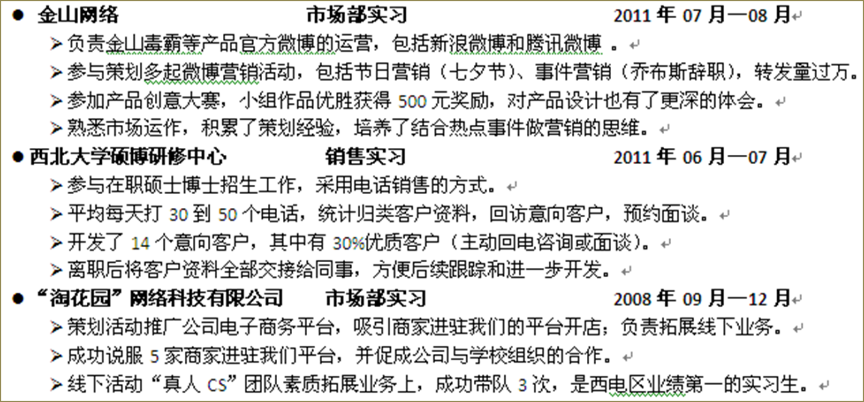
简历制作
·实践经历
范例2

Slide 12
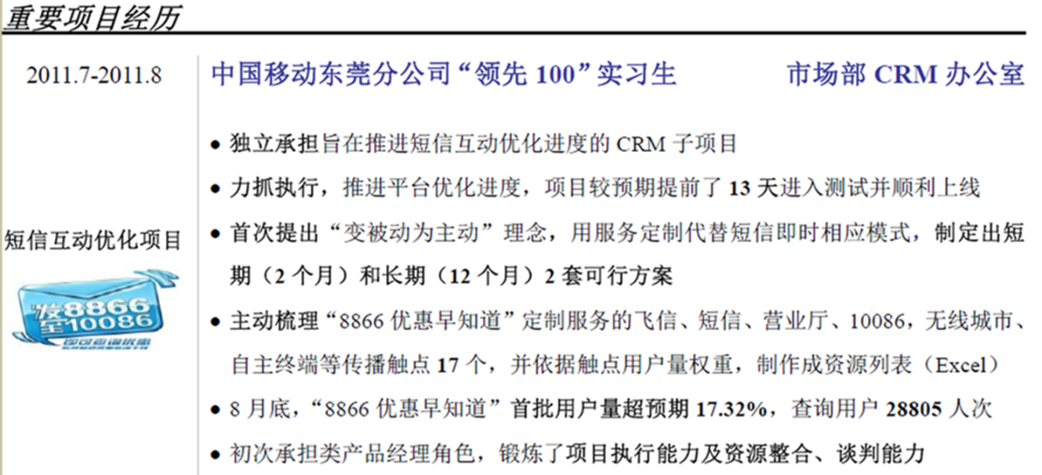
简历制作
·实践经历
范例3

Slide 13
简历制作
·所获荣誉
标注比例，比如获优秀毕业论文（奖励前5%）这样的写法是最专业的。写简历有个原则，把HR当傻瓜，因为HR一小时可能就要看100多封简历，他根本不会去思考你的奖项比例或是什么的，所以尽量表达清楚，一看就能明白最好。
无关奖励不要放！比如“军训优秀学员”。

Slide 14
简历制作
·相关技能
BEFORE
相关技能
外语能力
大学英语四级：573分 大学英语六级：586分
AFTER
计算机能力
能用Word做海报，用Excel做报表，用PowerPoint做简易动画片；
能用Photoshop处理图片，用Dreamweaver制作简单网页。
显示出具体能用该软件做的事情，会更有说服力。

Slide 15
简历制作
·自我评价
BEFORE
空话，套话，毫无自我特色
自我评价
执着而坚韧的蜗牛，求索于交大，在通往理想的道路上跋山涉水。瘦小的身体内蕴含着独特的思维和丰富的表达。在《结网》中净化，在思索中洞悉国内外互联网的变化。从意气风发的社团主席到成熟稳健的Intel大使，Follow my heart的我期望追随Pony的团队一起去创造Internet的神话！
AFTER
挖掘自己真正与众不同的地方

Slide 16
简历制作
·总结
整洁
没有错别字和错误的标点符号，建议仔细审核后，转成ＰＤＦ
统一
格式统一，日期、项目符号、字体、颜色等
清楚
所有要表达的东西，清晰表达，有条理不混乱，无关的经历和奖励不需要写！
专业
用词商务化，不要有第一人称的出现，只用动词引导每句开头，如“负责……”，“销售了……”等

Slide 17
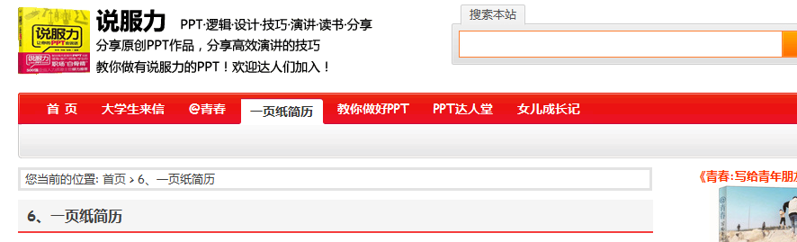
简历制作
·推荐
一页纸简历 www.70man.com

Slide 18
谢谢！
—— 面试技巧集萃
搜集 秋叶语录 整理 黄丽娟 PPT制作 曹将
www.51pptmoban.com 搜集整理

